Slide 1

HTML + CSS

Slide 2

HTML
HTML(HyperText Markup Language)
요소 및 태그로 구성되어 있으며, 웹 페이지의 구조를 정의하는 데에 쓰이는 마크업 언어
-> 웹페이지의 구조적 설정(단락, 본문 등)을 담당

Slide 3
HTML
요소(Element) 구성
<p> Hello World! </p>
<시작 태그> 내용 <종료 태그> : 요소
시작 태그(Opening tag): <태그 이름>
내용(Content): 요소의 내용
종료 태그(Closing tag): </태그 이름>
요소(Element): 시작 태그 + 내용 + 종료 태그 (하나의 단위)
빈 요소(Empty element): 종료 태그 없이 시작 태그만 존재
Ex) 이미지 삽입 태그 <img>, 줄 바꿈 태그 <br>

Slide 4
HTML
속성(attributes)
<p align=“center”> Hello World! </p>
<시작 태그 속성=“속성값”> 내용 <종료 태그> : 요소
*속성(attributes): 해당 요소의 성격/스타일을 나타내는 구분값
*속성값(arguments): 속성에 대한 값
태그를 수정해주는 구성
시작 태그 꺽쇠 안에 속성 = “값” 을 작성하는 방식

Slide 5
HTML
HTML 기본 코드
<html>
<head>
<title>
</title>
</head>
<body>
</body>
</html>
<html> </html>: 문서의 시작과 끝
<head></head>: 본문에 표시되지 않는 머리 영역
<title></title>: 브라우저 툴바에 나타내는 제목
*툴바: 자주 이용하는 기능을 사용할 수 있도록 버튼을 모아둔 메뉴
<body></body>: 쓰는 내용이 화면에 표시되는 본문 영역

Slide 6
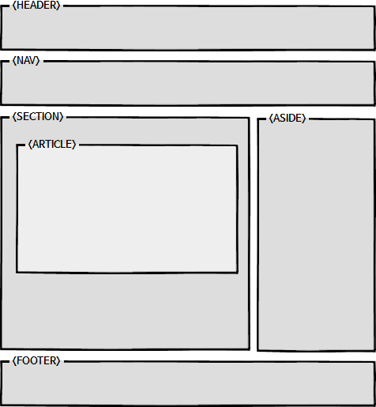
HTML
섹션(section) 요소
문서의 요소들을 그룹화하여 하나의 묶음으로 엮을 때 사용
<body>에 포함되어 사용
Ex) <header> <nav> <aside>
<article> <section> <footer> <body>

Slide 7
HTML
한글 인코딩
<head>
<meta charset = “UTF-8”>
</head>
<meta> 태그의 charset 속성: HTML 문서의 문자 인코딩 방식
* 인코딩: 문자나 기호를 컴퓨터가 이용할 수 있는 신호로 만드는 것
인코딩 방식을 설정하지 않을 경우 한글이 깨질 수 있어요!

Slide 8
HTML
<main>
<body> 요소의 메인 콘텐츠
문서 하나당 하나의 main element만 추가 가능
문서의 주요 내용을 감싸는 용도
섹션 요소는 아니지만 섹션 요소가 하는 역할과 비슷함

Slide 9
HTML
<table>
표(table)를 작성할 때 사용
<table> 테이블을 만드는 태그
<th> 테이블의 헤더 부분을 만드는 태그
<tr> 테이블의 행을 만드는 태그
<td> 테이블의 열을 만드는 태그

Slide 10
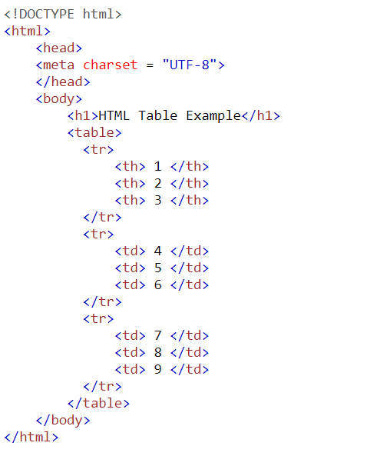
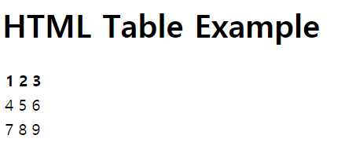
HTML
<table>

Slide 11
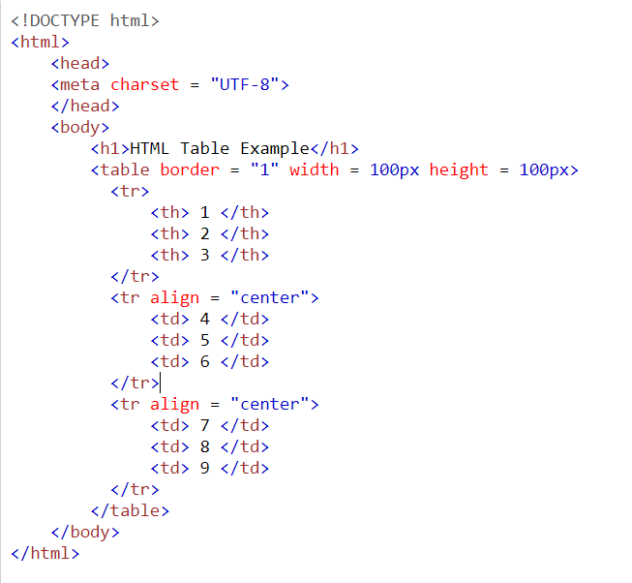
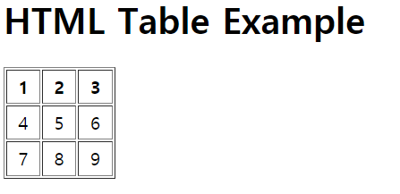
HTML
<table>
align, border, width, height 등으로 속성을 정의할 수 있다

Slide 12
HTML
<header>
특정 섹션의 헤더를 정의할 때 사용
하나 이상의 제목 요소 필요(h1 ~ h6)
로고 혹은 아이콘을 나타내는 데에 주로 사용

Slide 13
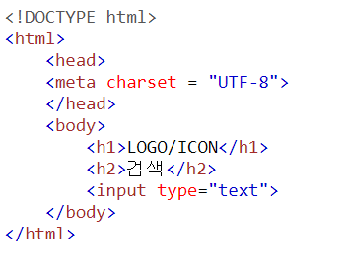
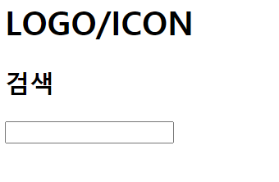
HTML
<header>

Slide 14
HTML
태그/속성
<div>, <span> : 내용들을 묶기 (div – 줄 바꿈, span – 줄 바꿈 X)
<font>: color, size 등의 속성을 통해 문자의 스타일 정의
<script>: 실행 가능한 코드(주로 JavaScript)를 웹 페이지에 포함시킴
<link>: 외부 파일을 링크로 연결
<p>: 내용 앞뒤로 빈 줄이 생김 -> 단락 형성
style: 디자인 정보를 정의(CSS 언어 사용)

Slide 15
HTML
마진/패딩
margin
border
TEXT
margin: 외부 여백
padding: 내부 여백
border: 테두리
padding
margin
padding

Slide 16
HTML
마진/패딩
TOP
LEFT
RIGHT
BOTTOM
margin-top, margin-left, margin-right, margin-bottom
padding-top, padding-left, padding-right, padding-bottom
Ex) margin-top: 10px, padding: 10px 10px 10px 10px

Slide 17
HTML - CSS
HTML <-> CSS
HTML: 문서 구조화
CSS: HTML 요소들이 실제 웹사이트에서 어떻게 보이는가를 정의 -> 디자인
HTML로만 디자인을 정의할 경우 불편하기 때문에 CSS를 통해 전체 스타일을 손쉽게 지정
HTML이 밑그림이라면 CSS는 색칠
즉, HTML로 틀을 잡은 문서를 CSS로 꾸민다!

Slide 18
CSS
CSS(Cascading Style Sheet)
마크업 언어(ex. HTML)로 작성된 문서의 디자인을 정의하는 데에 사용되는 스타일 시트 언어
-> 서식 설정을 HTML로부터 분리해줌

Slide 19
CSS
CSS 기초 문법
h1 { background-color: black; font-size: 10px; }
선택자 { 속성명: 속성값; 속성명: 속성값; }
선택자: CSS를 적용하고자 하는 HTML 요소
선언부: 선언들을 세미콜론(;)으로 구분, 속성명과 속성값은 콜론(:)으로 연결, {}로 전체를 둘러싸서 포함
속성명: 어떤 것을 꾸밀지 결정
(ex) background-color(배경색), font-size(글자 크기)
속성값: 어떻게 꾸밀지 결정
(ex) black(검은색), 10px

Slide 20
CSS
CSS 속성명
1) background
배경색(background-color), 이미지(background-image), 반복(background-repeat)
2) Text
색상(color), 방향(direction), 수평 방향 정렬(text-align), 효과 설정(text-decoration)
3) Font
글꼴(font-family), 이탤릭체 설정(font-style), 텍스트 두께(font-weight), 텍스트 크기(font-size)
4) Table
테두리(border), 테이블 요소 간의 여백(border-spacing), 수평 정렬(text-align)

Slide 21
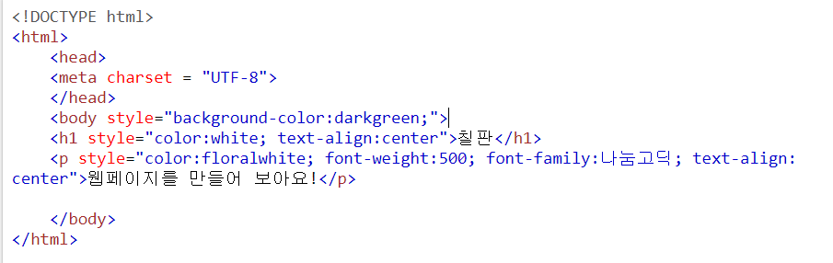

CSS
CSS

Slide 22



